Slide 1
отдел «виртуальная реальность»
ООО СофтЛаб-НСК

Slide 2
Проекты в 2015г
ЦПК им. Гагарина. Тренажер «ВИН», СКГИ для тренажера «Телеоператор».
РЖД. СКГИ горочного тренажера ст. Лоста.
Тренажер малой авиации.
ВДОС, смешанное обучение НГУ.
АСУ ТС, БРТС.
ТИР. Игра, Драйвер, Тренажер.
НМФД.

Slide 3
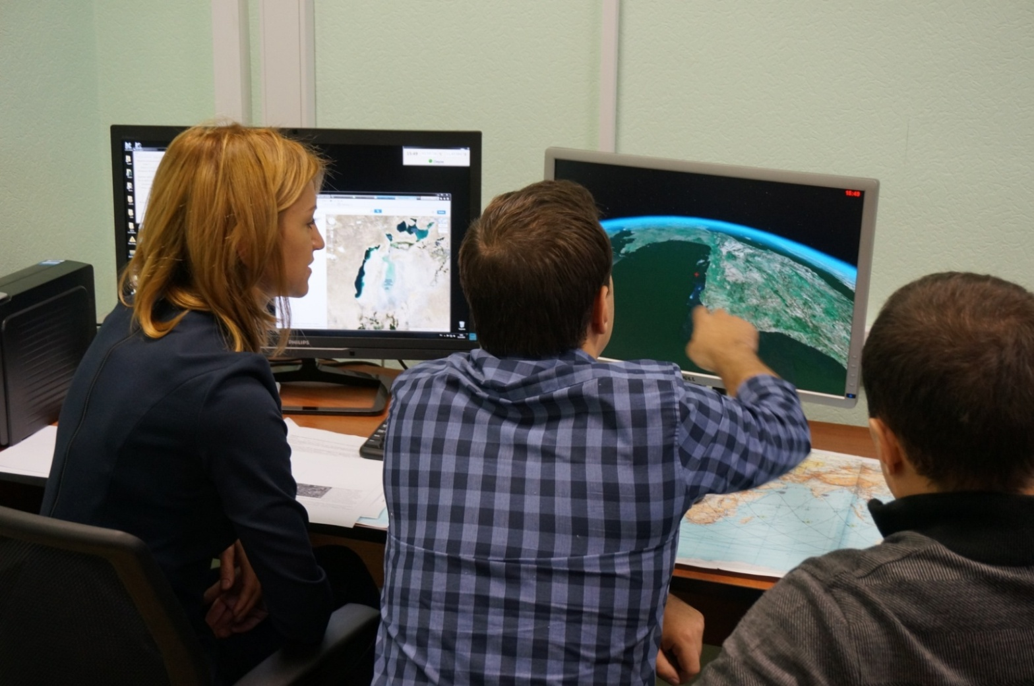
ЦПК. ВИН.

Slide 4
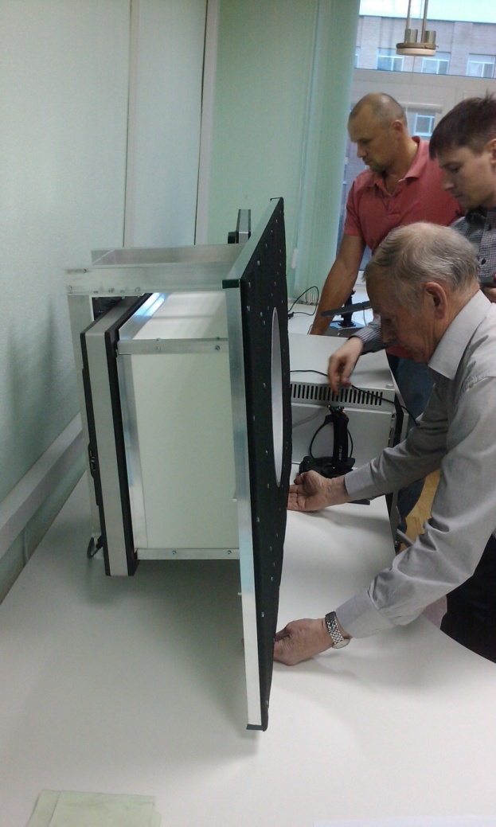
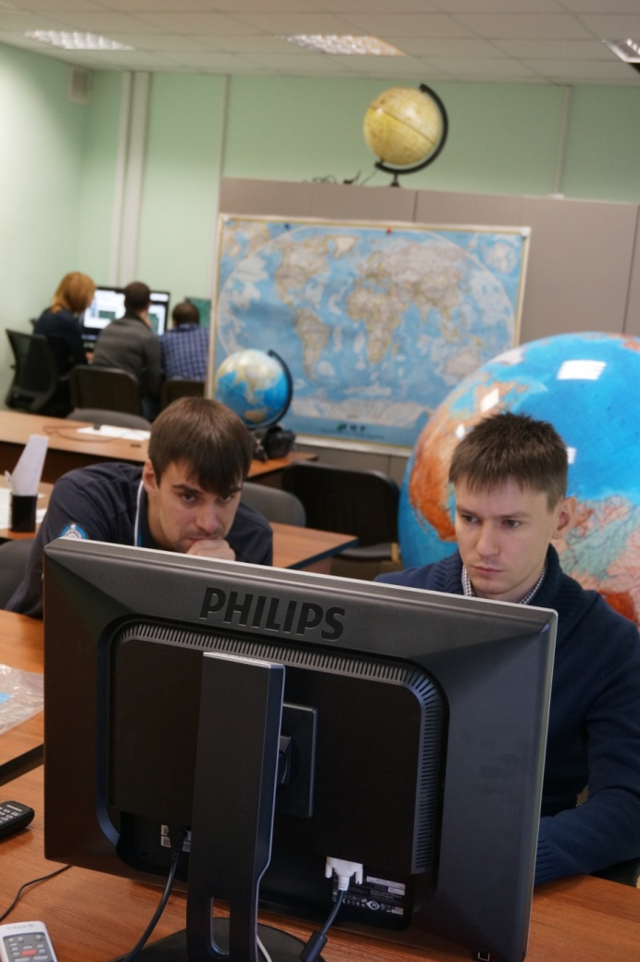
ЦПК. ВИН.

Slide 5
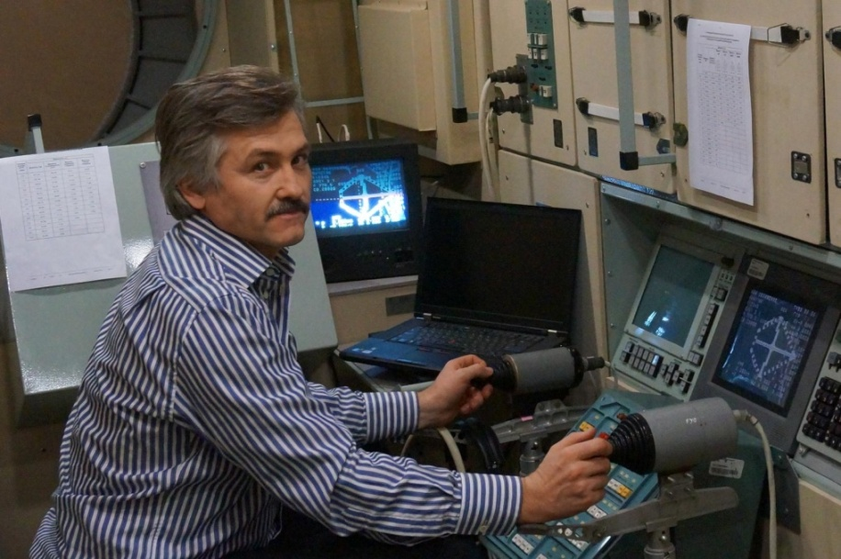
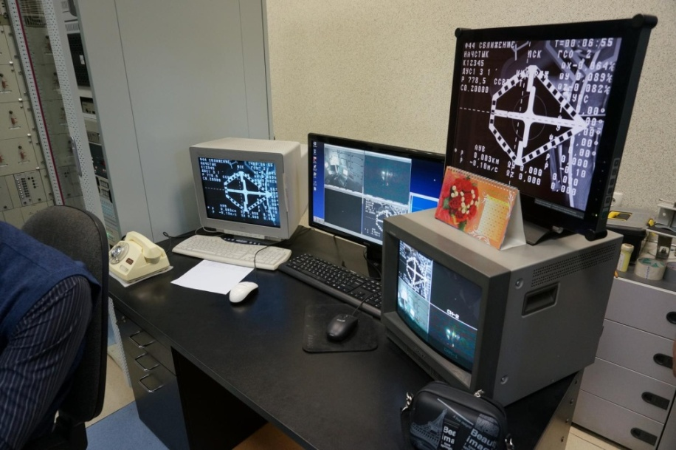
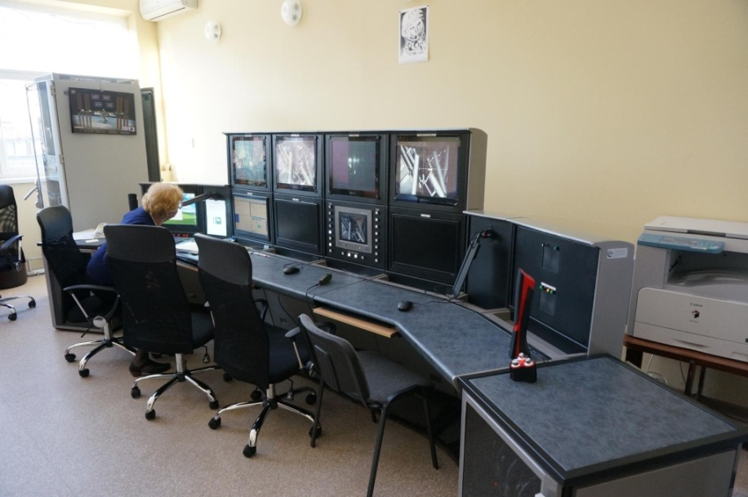
ЦПК. Телеоператор.

Slide 6
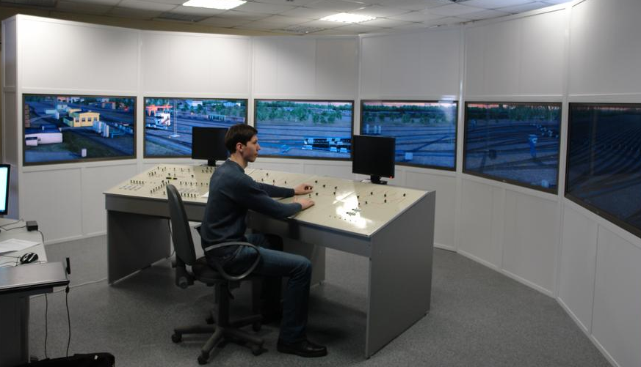
РЖД. Инская и Алтайская.

Slide 7
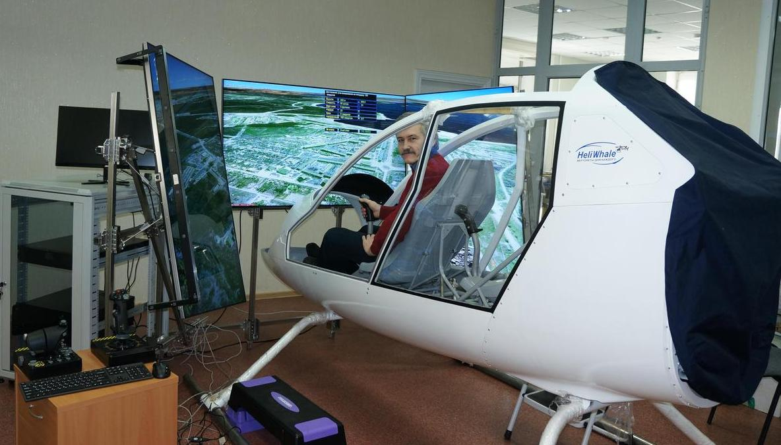
Тренажер малой авиации.

Slide 8
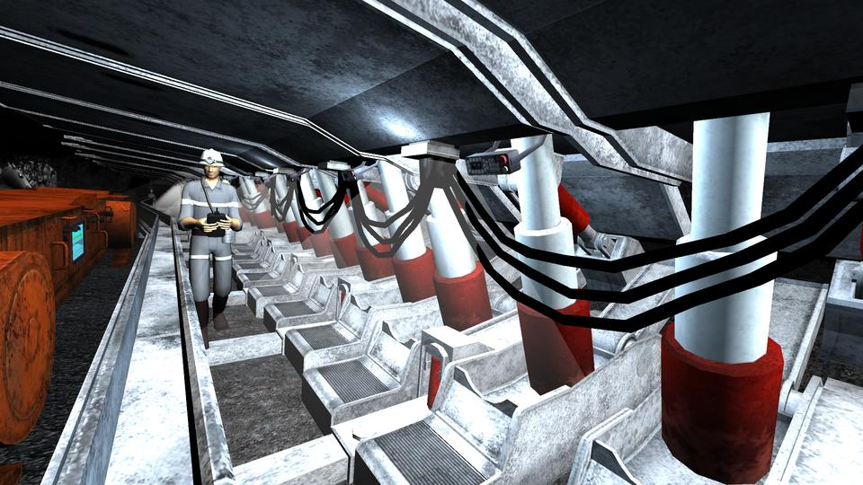
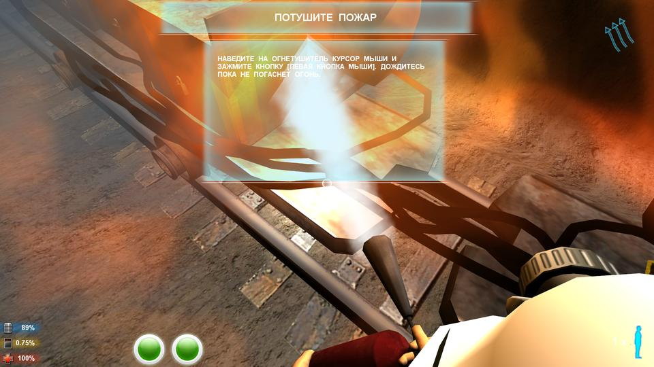
Аварийный тренажер шахтёра.

Slide 9
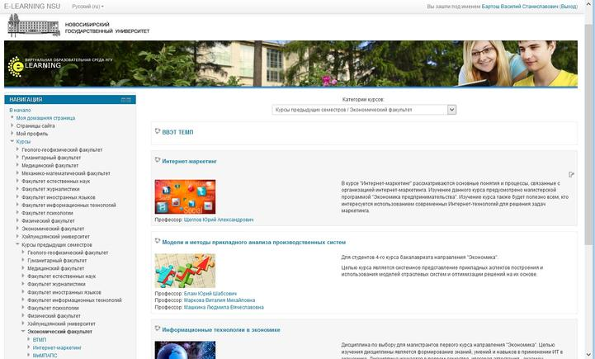
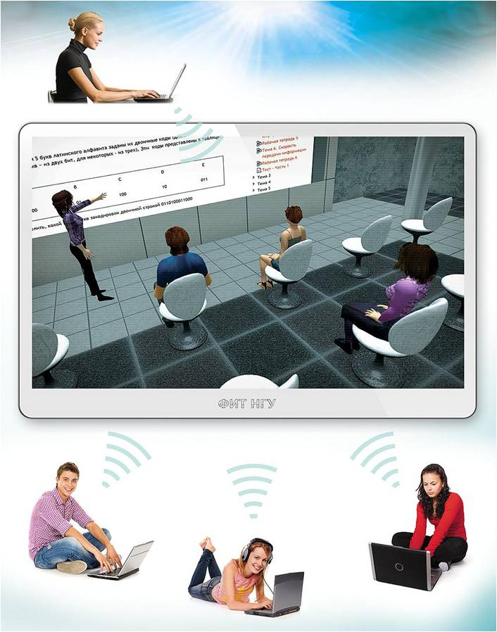
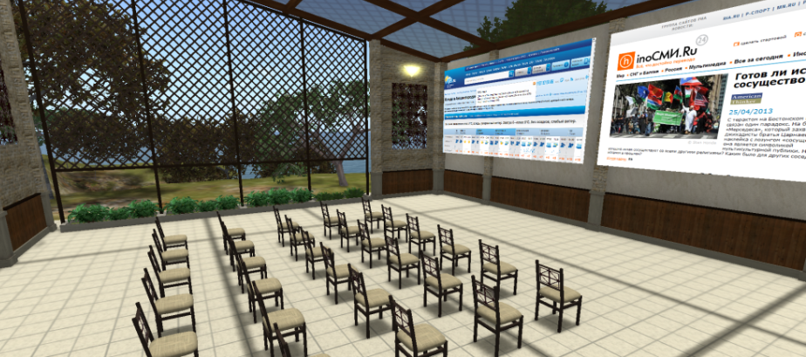
ВДОС+СДО/НГУ

Slide 10
ВДОС

Slide 11
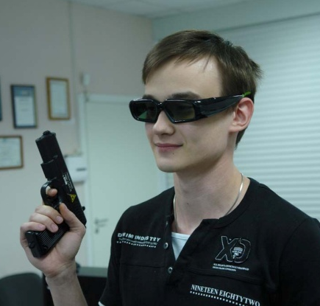
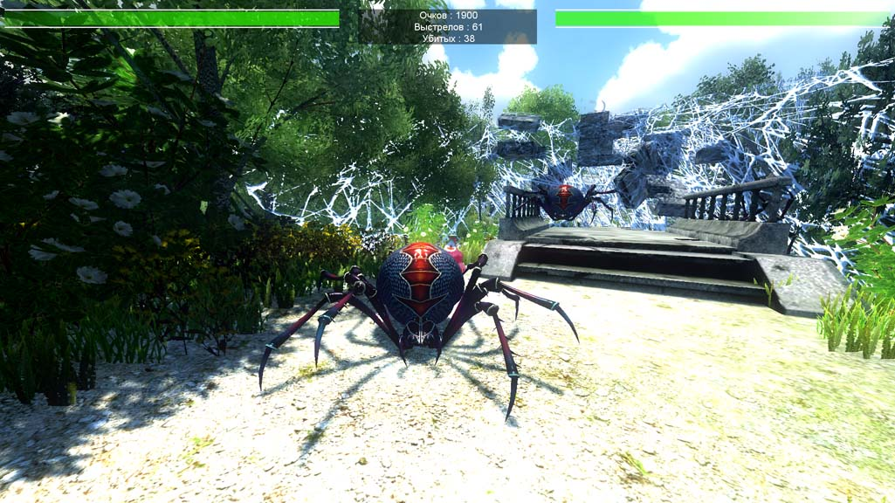
Тир. Драйвер. Тренажер.

Slide 12
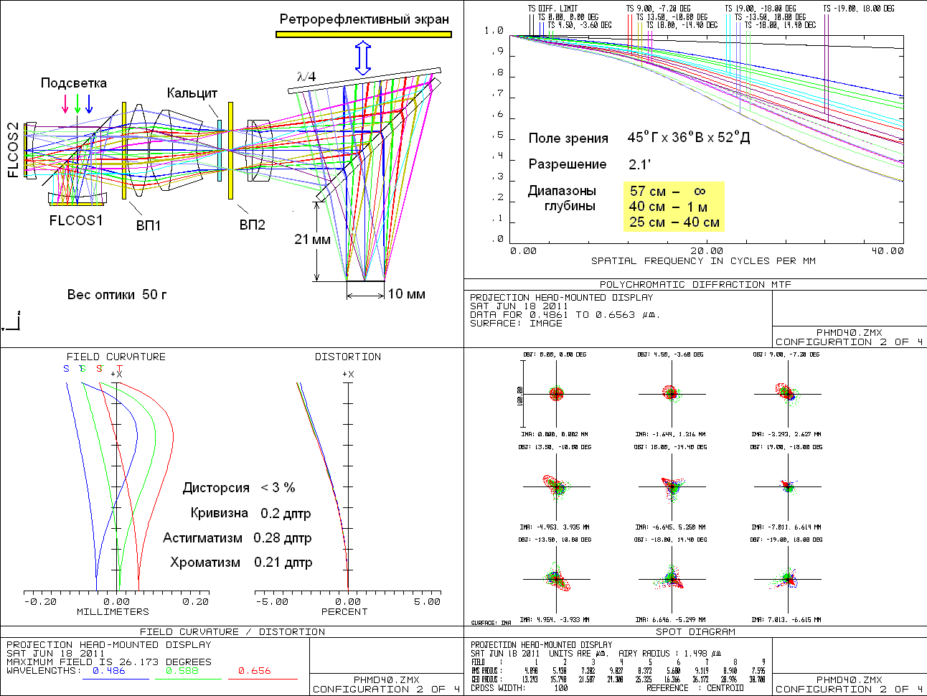
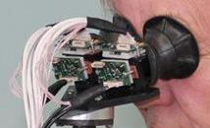
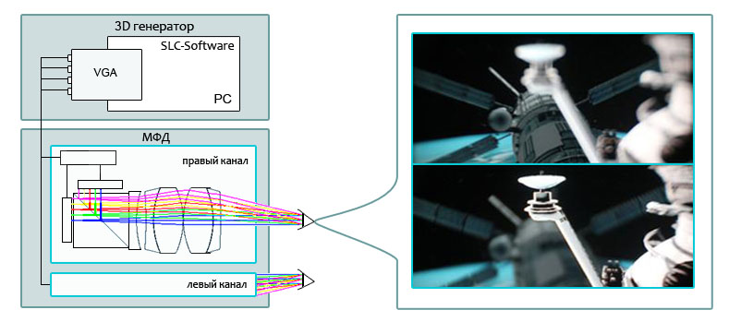
НМФД

Slide 13
НМФД

Slide 14
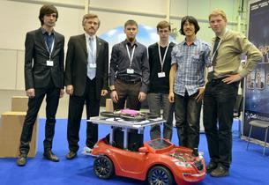
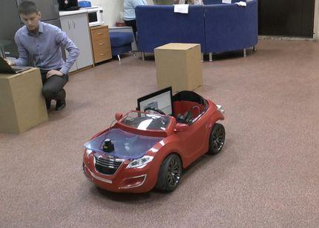
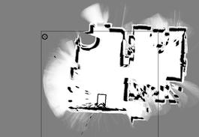
БРТС

Slide 15
Спасибо!
www.softlab-nsk.ru

